Slide 1

Педагогическое сопровождение организации детской и семейной проектной деятельности

Slide 2

Педагогическое содержание проектов по направлению «Москва и москвичи»
Проект посвящен изображению Москвы в литературе,искусстве и архитектуре. Целью является дать представление людям о том, какой Москва была раньше и насколько отличается она в наше время.

Slide 3
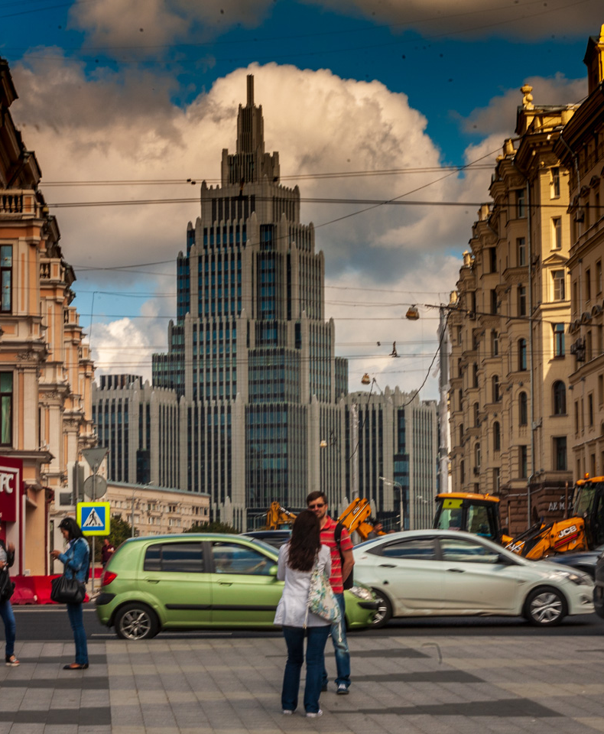
Педагогическое содержание проектов по направлению «Москва и москвичи»
Является важным не только для педагогов, но и для родителей и учеников, так как предполагает совместную творческую деятельность разных поколений одной семьи, развивает творческие способности, прививает любовь к «малой родине», объединяет семьи.
Данные проекты призваны привлечь внимание молодежи к проблемам Москвы, перспективам ее развития с учетом опыта изменений, произошедших со времен детства их родителей

Slide 4
В педагогическом сопровождении семьи выделяют следующие этапы:
диагностический
поисковый
консультативно-проективный
деятельностный
рефлексивный
осознание сути проблемы, ее носителей и потенциальных возможностей решения
сбор необходимой информации о путях и способах решения проблемы, доведение этой информации до всех участников проблемной ситуации, создание условий для осознания информации самим сопровождаемым
обсуждение со всеми заинтересованными лицами возможные варианты решения проблемы
достижение желаемого результата
этап осмысления результатов деятельности службы сопровождения по решению той или иной проблемы

Slide 5
Подготовительный этап
Формирование заинтересованности учащихся в конкретной деятельности, решении какой-то проблемы
Направление мыслительной работы учащихся на активное применение, имеющихся знаний и навыков для решения поставленной задачи
Постановку целевого назначения проектной деятельности и ее актуальности для учащихся
Подбор необходимых источников информации и ознакомление с ними учащихся, актуальных для применения в данном проекте
Оказание помощи в решении проблемы без предложения готовых решений проблемы

Slide 6
Этап планирования деятельности
Разделение учащихся на группы и распределение их ролей в проекте
Предложение учащимся вариантов и приемов работы с информационными источниками
Составление плана работы по решению задач проекта
Предложение форм и методов работы по решению задач проекта
Определение форм презентации итогов проектной деятельности
Разработка критериев оценки итогов проектной деятельности

Slide 7
Этап осуществления проектной деятельности
Наблюдение и косвенное руководство самостоятельным процессом выполнения проектных операций
Контроль соблюдения техники безопасности
Контроль за последовательностью деятельности и временными рамками выполнения конкретных операций
Советы по работе: использование актуальных источников информации, ответы на вопросы учащихся

Slide 8
Этап презентации итогов
Организация презентации. Сюда входит подготовка материалов для презентации и речи учащихся
Организация взаимодействия с родителями
Проведение консультаций учащихся по вопросам презентации, написания речи, ее заучивания, оформления портфолио
Проведение репетиции представления итогов проектной деятельности
Подведение итогов проектной деятельности: оценка достижения его целей, результативности работы учащихся, навыков самостоятельной работы по реализации проекта, формирование основ работы в коллективе, командного творчества, единой направленности действий, ориентированных на достижение конкретного результата.

Slide 9
Принципы организации проектной деятельности детей и родителей
Проект должен быть посильным для выполнения
Обеспечить руководство проектом со стороны педагогов
Каждый учащийся должен четко показать свой вклад в выполнение проекта
Каждый участник проекта получает индивидуальную оценку
Вести подготовку учащихся к выполнению проектов
Создавать необходимые условия для успешного выполнения проектов
Обязательная презентация результатов работы по проекту

Slide 10

Педагогические условия
Это целенаправленно созданная обстановка (среда), в которой в тесном взаимодействии представлены совокупность психологических и педагогических факторов (средств), позволяющих педагогу эффективно осуществлять воспитательную или учебную работу.

Slide 11
Педагогические условия эффективной реализации детских и семейных проектов
При оборудовании образовательно-развивающей среды для организации проектной деятельности обязательно учитывается:
безопасность жизни и здоровья детей;
достаточность материала;
доступность расположения;
тематика работы воспитателей с детьми обязательно согласовывалась с работой всех педагогов

Slide 12
Педагогические условия эффективной реализации детских и семейных проектов
У педагогов должны быть сформированы специальные знания, умения и навыки, позволяющие планировать образовательный процесс, исходя из современных требований:
Педагог должен владеть умением выделять цели и задачи образовательной работы.
Педагог должен определять форму и структуру образовательного процесса в зависимости от сформулированных педагогических задач и особенностей участников;
Педагог должен уметь отбирать формы, методы и средства обучения и воспитания для получения качественного педагогического результата;
Педагог должен уметь использовать инновационные методические приемы.
Построение образовательного процесса в организации проектной деятельности имеет свои сложности и особенности. Субъектами образовательного процесса являются педагоги, дети и их родители (законные представители).
Педагогу необходимо выбирать оптимальную форму организации образовательного процесса, методы, направленные на организацию продуктивного взаимодействия всех участников образовательного процесса.

Slide 13
Заключение
01
Анализ исследований позволяет сделать вывод, что существенная роль в организации проектной деятельности определяется способностью педагога заранее распланировать проект, отобрать общее и дифференцированное по возрастам содержание, продумать способ организации образовательной деятельности с учетом интересов и возможностей детей. Не менее важным является позиция педагога и его собственное отношение к использованию проектной деятельности.

Slide 14
Список литературы
Иванова Мария Кимовна, Кононова Саргылана Ивановна Организация социального взаимодействия доо и семьи посредством проектной деятельности // Проблемы современного педагогического образования. 2021. №71-1. URL: https://cyberleninka.ru/article/n/organizatsiya-sotsialnogo-vzaimodeystviya-doo-i-semi-posredstvom-proektnoy-deyatelnosti (дата обращения: 24.01.2022).
Богданова Раиса Александровна Педагогическое сопровождение проектной деятельности младших школьников // Сибирский педагогический журнал. 2019. №3. URL: https://cyberleninka.ru/article/n/pedagogicheskoe-soprovozhdenie-proektnoy-deyatelnosti-mladshih-shkolnikov (дата обращения: 24.01.2022).
Курочкина И.Н. Коренной России град: Советская Москва в первой половине XX века : учеб. пособие [для студентов пед. вуза] / И. Н. Курочкина ; Департамент образо-вания г. Москвы, Гос. бюджет. образоват. учреждение высш. проф. образования г. Моск-вы"Моск. гор. пед. ун-т" (ГБОУ ВПО МГПУ), Ин-т педагогики и психологии образова-ния. – М. : МГПУ, 2013. – 167 с.
Музейно-образовательный комплекс вуза как креативная среда социализации обу-чающихся : (метод. пособие) / Департамент образования г. Москвы, Гос. бюджет. образо-ват. учреждение высш. проф. образования г. Москвы "Моск. гор. пед. ун-т" (ГБОУ ВПО МГПУ), Центр развития систем и технологий социализации детей и молодежи., Отд. обу-чения игре с детьми дошк. и мл. шк. возраста ; [под ред.: И. С. Сергеевой, Д. И. Ивано-вой ; авт.: И. С. Сергеева, Ф. С. Гайнуллова и др.]. – М. : УЦ Перспектива, 2014. – 51 с.
Образовательный туризм в практике педагогической деятельности учителей Москвы: опыт, достижения, проблемы и перспективы : сб. материалов круглого стола, 20–21 марта 2015 г. / Департамент образования г. Москвы, Гос. автоном. образоват. учреждение высш. образования г. Москвы " Моск. гор. пед. ун-т" (ГАОУ ВО МГПУ), Ин-т математи-ки, информатики и естеств. наук., Каф. географии ; [отв. ред. О. В. Шульгина]. – М. : МГПУ, 2015. – 127 с.

Slide 15
Спасибо за внимание!

